Slide 1



Informalidad, pobreza y protección social
IV Seminario sobre Economía Informal en Argentina.
Políticas para la formalización laboral.
2015
IV Seminario de Economía Informal en Argentina
Políticas para la formalización laboral

Slide 2
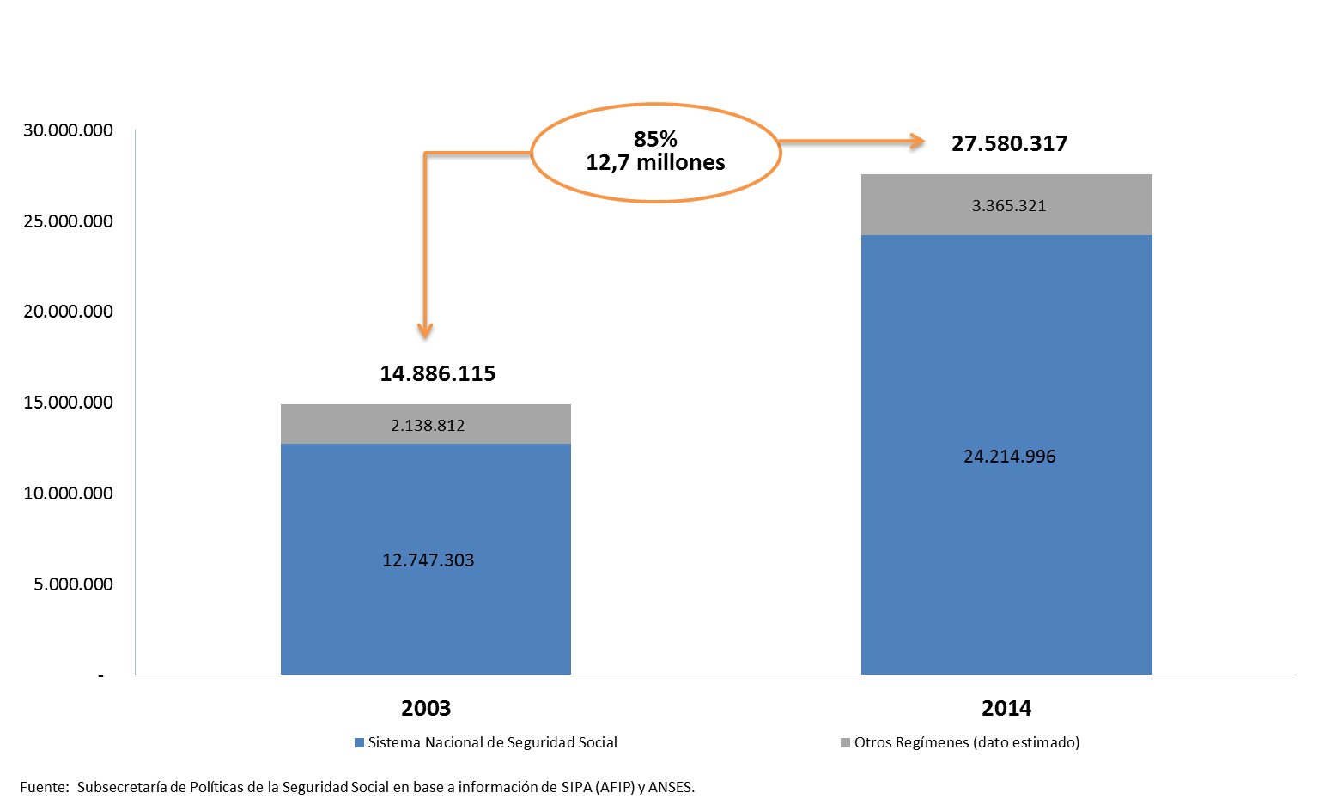
Cantidad de personas alcanzadas por el Sistema Integrado de Protección Social. Total País. Años 2003 y 2014

Slide 3
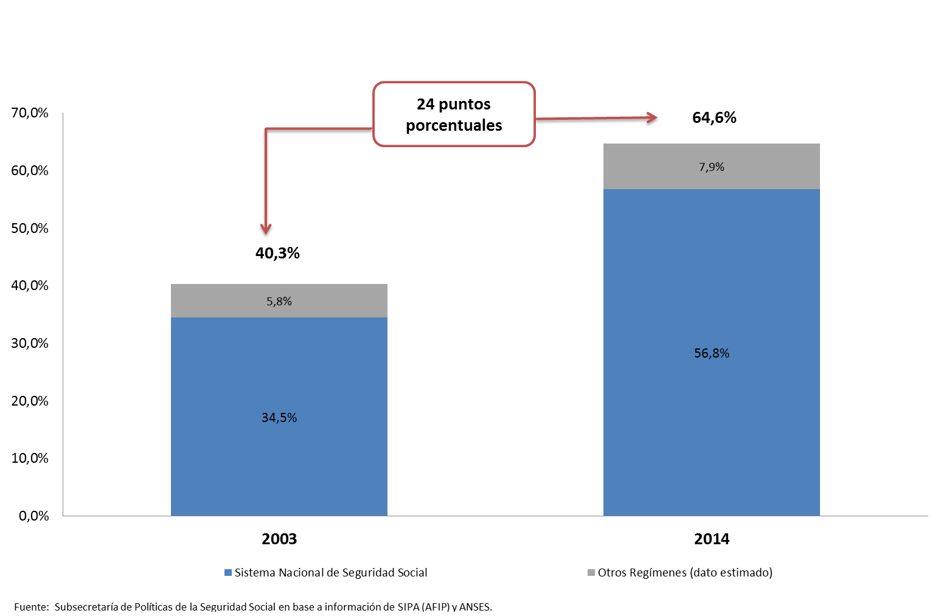
Porcentaje de personas alcanzadas por el Sistema Integrado de Protección Social. Total País. Años 2003 y 2014

Slide 4
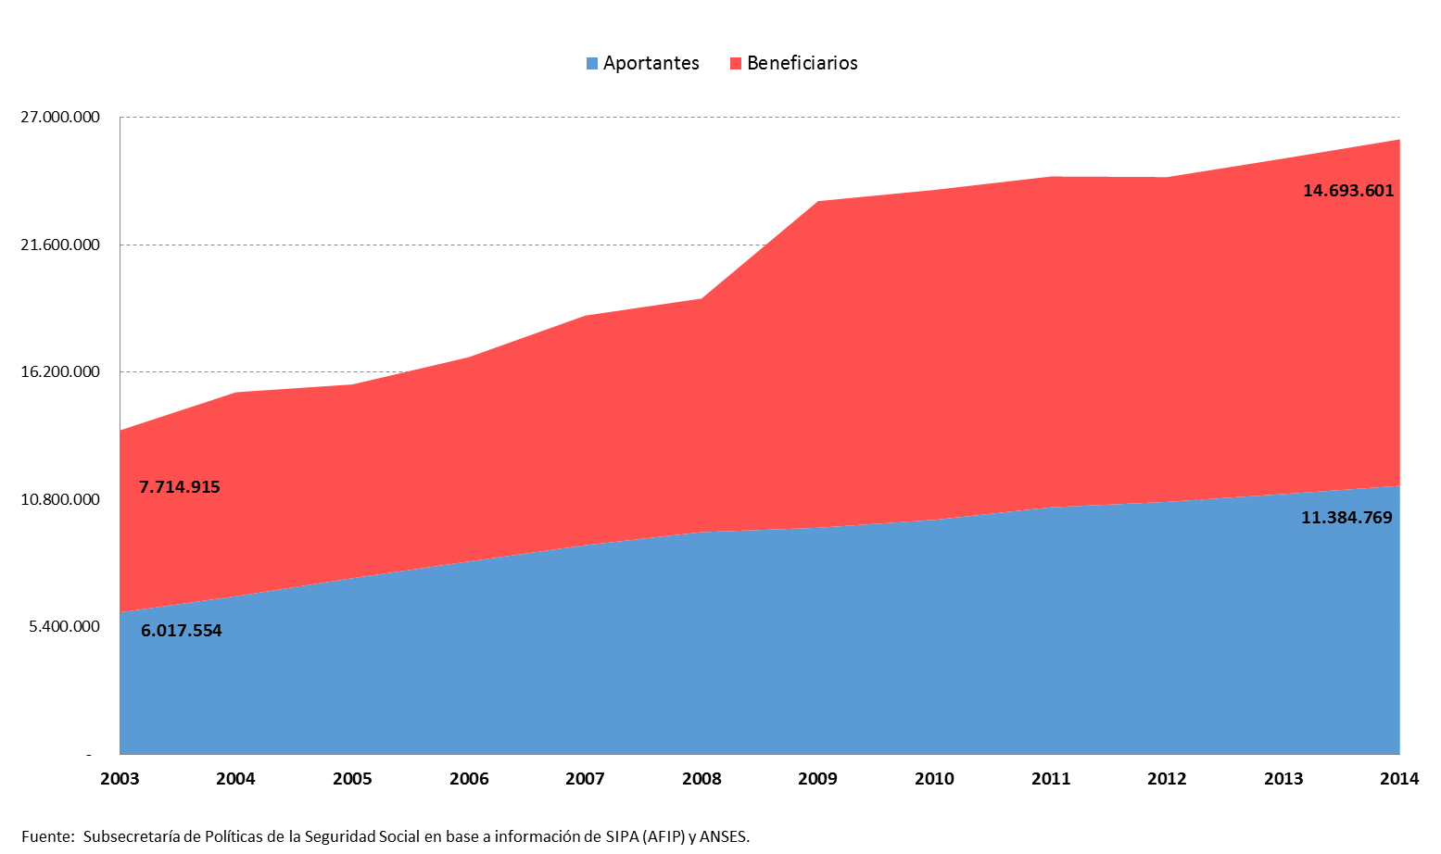
Aportantes y Beneficiarios del Sistema Nacional de Seguridad Social.
Total país. Años 2003-2014

Slide 5
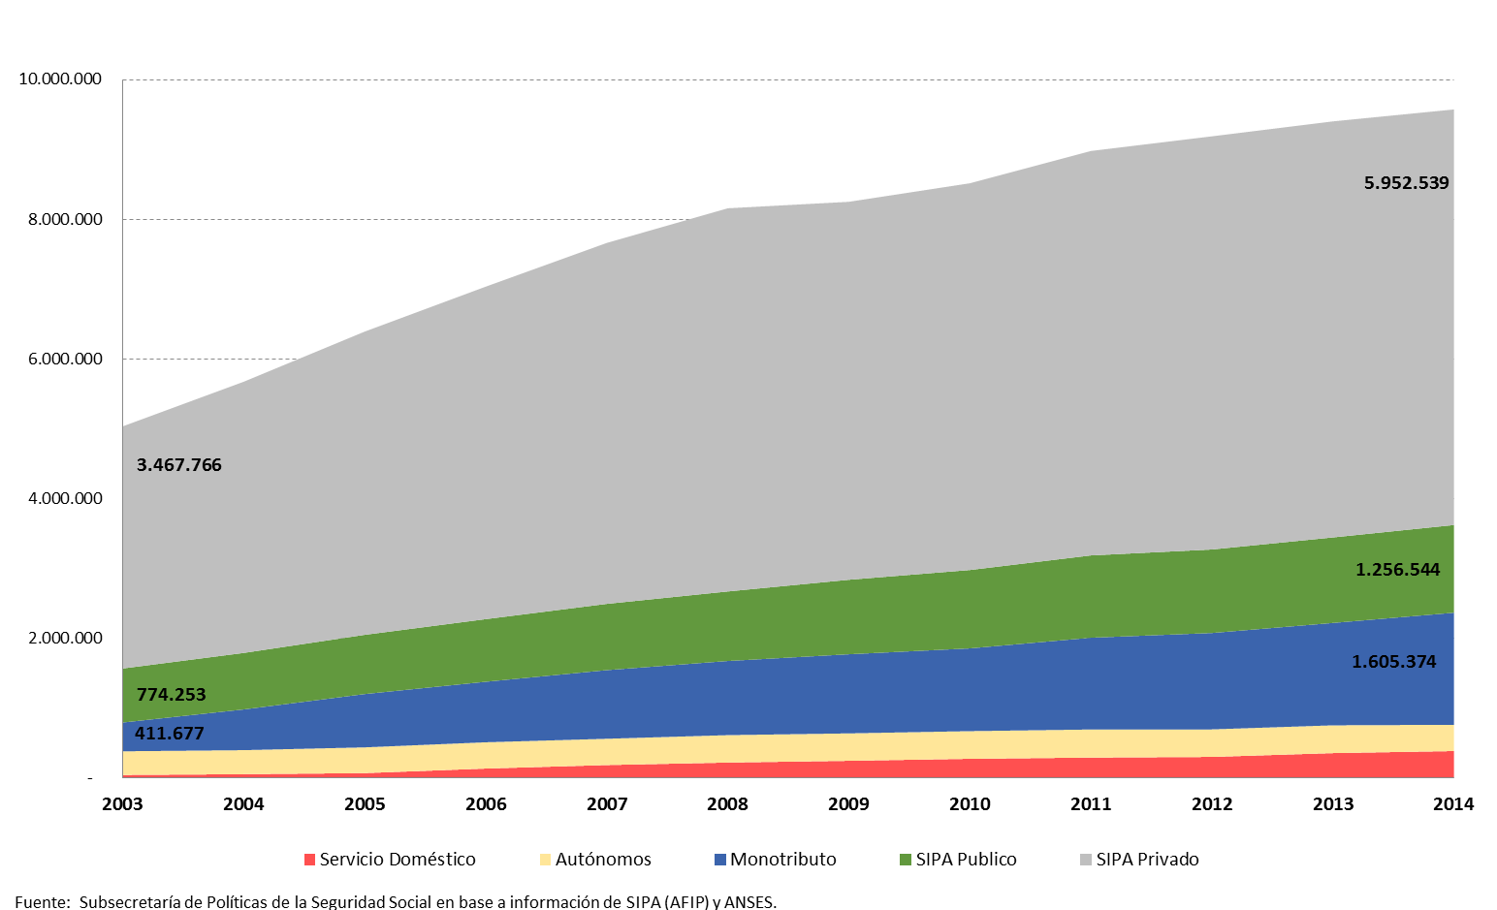
Aportantes del SNSS según régimen previsional. Total país.
Años 2003-2014

Slide 6
Incrementos de beneficiarios del SNSS por provincia.
2003 - 2014

Slide 7
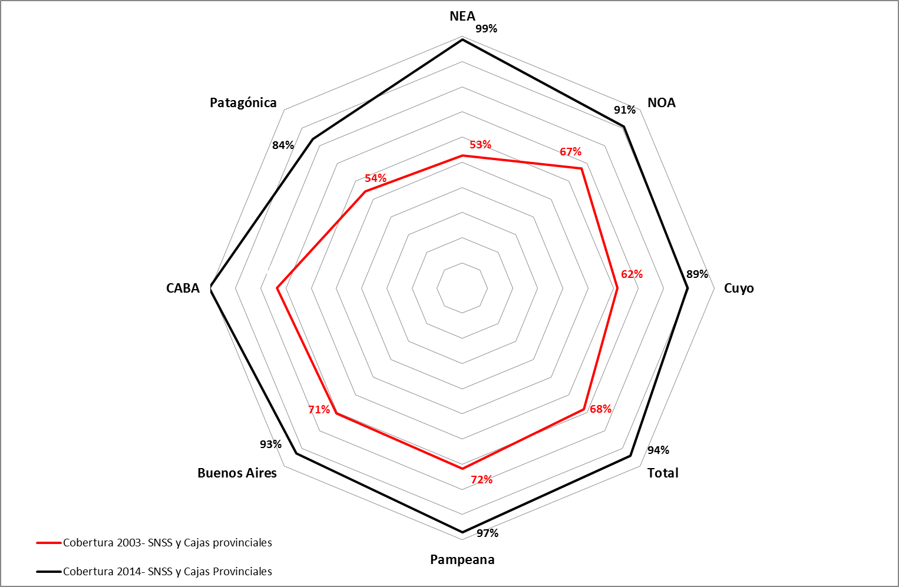
Cobertura de las prestaciones de la Seguridad Social para la población mayor por región. 2003-2014.
Todas las regiones incrementaron la cobertura en prestaciones de la seguridad social. Para la población mayor, a nivel nacional la cobertura pasó del 68% al 94%.
CABA sigue siendo la región con mayor grado de cobertura.
Se observa un proceso de homogeneización en el grado de cobertura regional (por encima del 80%).

Slide 8
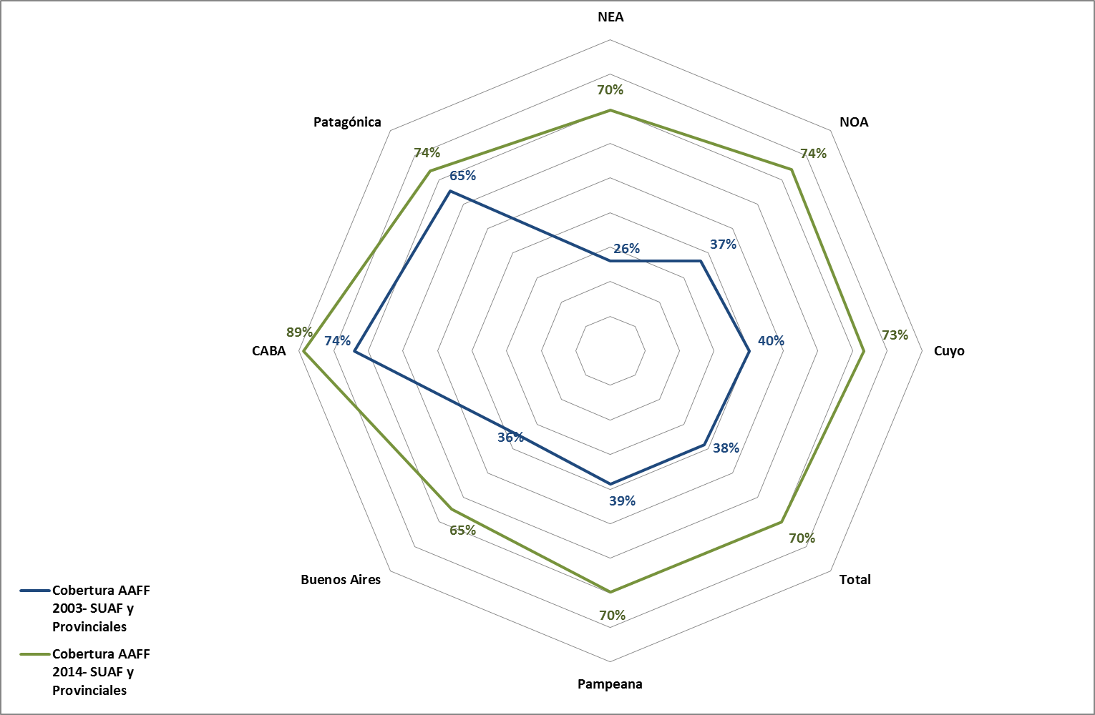
Cobertura de las prestaciones de la Seguridad Social para la población menor de 18 años por región. 2003-2014.
La cobertura de la población menor, a nivel nacional, pasó del 38% al 70% entre 2003 y 2014.
CABA es la de mayor cobertura con el 89%.
Para esta población, también se observa un proceso de homogeneización en el grado de cobertura regional (alrededor del 70%).

Slide 9
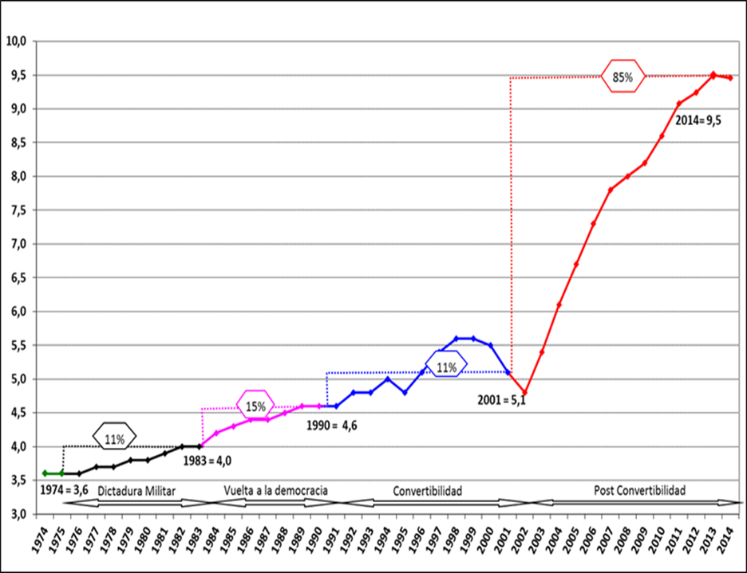
Aportantes al SNSS. Serie 1974-2014. En millones de personas.
En el año 2012 se observa un incremento del 85% de trabajadores registrados en la seguridad social respecto al año 2001, mientras que en los períodos previos los aumentos no superaron el 15%.
Esto significa que en el período 2002-2014 se incorporaron 4,4 millones de puestos de trabajo registrados, llegando a ser en total 9,5 millones los trabajadores registrados en el sistema de seguridad social.

Slide 10
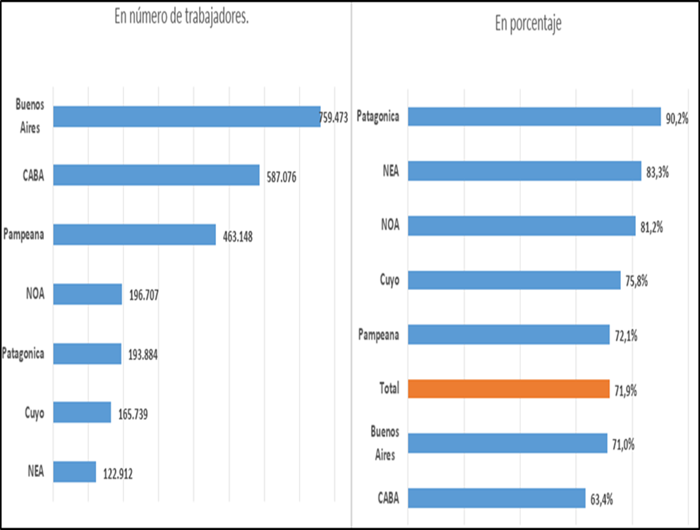
Trabajadores en relación de dependencia del sector privado por regiones.
Variación años 2003-2014. En cantidad de personas y en porcentajes.
Los trabajadores en relación de dependencia del sector privado se incrementaron en 2,5 millones (+71,9%) entre 2003 y 2014.
La tasa de crecimiento de las regiones Patagónica, NEA, NOA y Cuyo estuvieron por encima de la nacional.

Slide 11
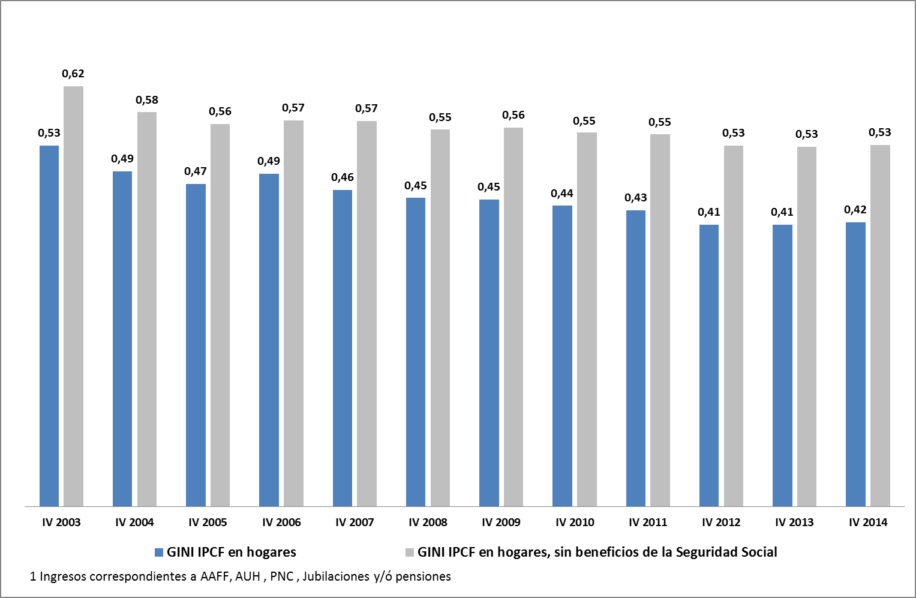
Evolución del Impacto de los ingresos de la seguridad social en la distribución del ingreso - GINI del IPCF. IV Trim. 2003 - IV Trim. 2014. Total de Aglomerados

Slide 12
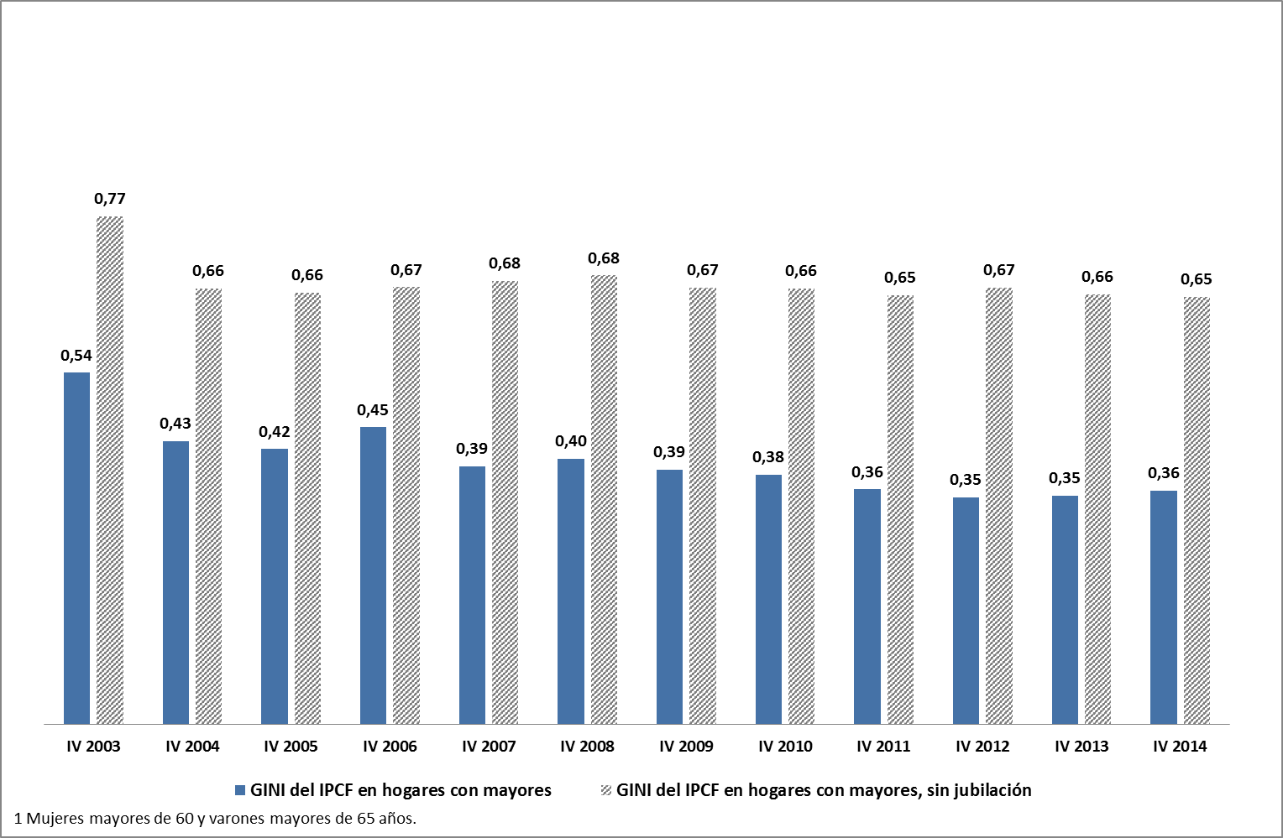
Evolución del Impacto de las jubilaciones y pensiones en la distribución del ingreso. GINI del IPCF en hogares con adultos mayores. IV Trim. 2003 - IV Trim. 2014. Total Aglomerados

Slide 13
Participación de los beneficios de la Seguridad Social en el ingreso de los hogares según quintil de IPCF. IV Trim. 2003 - IV Trim 2013. Total Aglomerados (en porcentaje)

Slide 14
Impacto de los beneficios de la Seguridad Social en el nivel de ingreso de los hogares por región según quintil de ingreso per cápita familiar

Slide 15
Impacto de los beneficios de la Seguridad Social en la distribución del ingreso de los hogares por región

